Slide 1
Інформаційна система для агентства нерухомості
(Mobile)
Виконав: ст. гр. ПЗПІ-22-7 Чалий О.О.
Науковий керівник:
ст. викл. кафедри ПІ Олійник О.В.

Slide 2
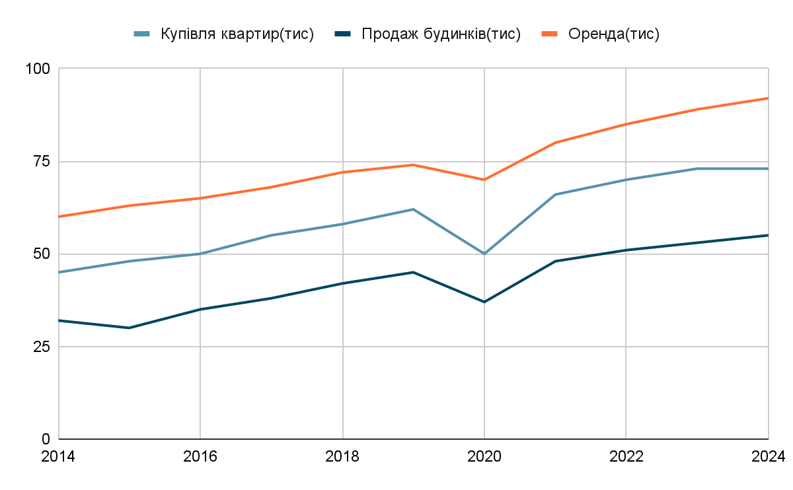
Дослідження активності у сфері нерухомості
Актуальні зміни в ринку:
Останні дослідження ринку нерухомості висвітлюють нові фактори, що формують попит, підходи до управління і поведінку споживачів:
Гібридна робота: Зміна стилю життя спричиняє попит на гнучкі простори — житло з офісними зонами або просторими робочими кімнатами.
Інвестиційна привабливість: Нерухомість знову розглядається як стабільний актив на фоні економічної нестабільності.
Автоматизація: Застосування IoT-технологій для моніторингу, безпеки та ефективного управління будівлями.
Поведінковий аналіз: Використання штучного інтелекту для прогнозування поведінки покупців і орендарів.
Мікрорайони та локалізація: Попит на житло з розвиненою інфраструктурою в межах 15-хвилинної доступності.

Slide 3
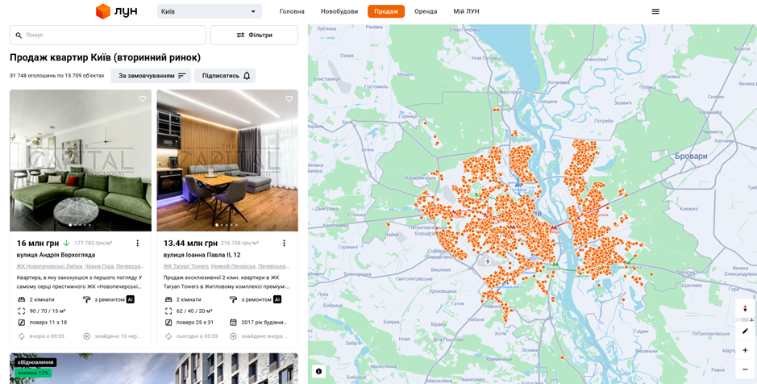
Аналіз існуючих рішень(Lun.ua)
Переваги:
Зручні фільтри.
Мапа забудов.
Сильна база новобудов.
Недоліки:
Слабка аналітика.
Мало даних про вторинку.
Немає інтеграції з агентами.

Slide 4
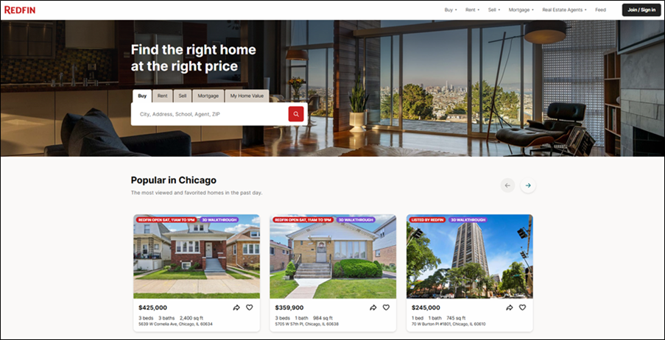
Аналіз існуючих рішень(Redfin)
Переваги:
Точна аналітика ринку.
Автоматична оцінка житла.
Підтримка агентів через платформу.
Недоліки:
Обмежене покриття.
Орієнтація на вторинний ринок.
Деякі функції лише для зареєстрованих.

Slide 5
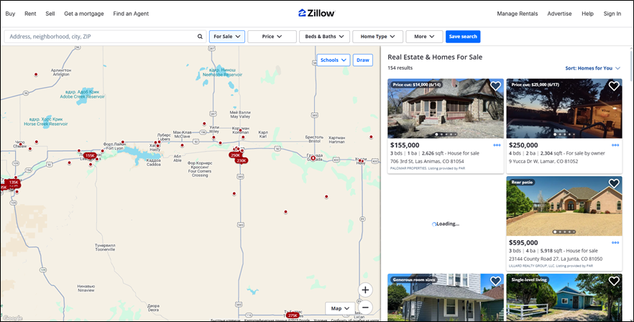
Аналіз існуючих рішень(Zillow)
Переваги:
Прогноз цін (Zestimate).
Велика база об'єктів.
3D-тури та відео.
Недоліки:
Неточність Zestimate.
Повільне оновлення даних.
Немає юрпідтримки.

Slide 6

Постановка задачі
Необхідно створити мобільний застосунок, який дозволить агентству нерухомості вийти на новий рівень цифрової взаємодії з клієнтами. Такий інструмент має відповідати сучасним очікуванням користувачів і бути зручним у щоденному використанні.
Йдеться не лише про розміщення об’єктів, а про побудову ефективної моделі комунікації, яка сприятиме оперативному доступу до актуальної інформації та підвищить довіру до послуг агентства.
У результаті очікується покращення якості сервісу, зміцнення репутації компанії та розширення її присутності на ринку завдяки більш гнучкому й динамічному підходу до потреб клієнтів.

Slide 7
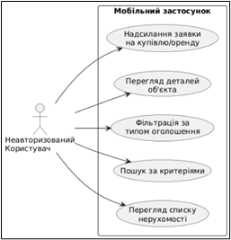
Приклад використання
На діаграмі показано, які функції мобільного застосунку доступні для неавторизованого користувача.
Користувач може:
Надсилати заявку на купівлю або оренду об'єкта;
Переглядати деталі нерухомості;
Фільтрувати оголошення за типом (наприклад, продаж, оренда);
Шукати об'єкти за заданими критеріями;
Переглядати список доступної нерухомості.
Це дозволяє забезпечити зручний доступ до основних функцій навіть без реєстрації, що підвищує залученість користувачів.

Slide 8



Використані технології
Для створення мобільного застосунку ми обрали Flutter — кросплатформений фреймворк, який дозволяє створювати додатки одночасно для Android та iOS з єдиною кодовою базою. Це значно пришвидшує розробку та спрощує підтримку проєкту.
Основною мовою є Dart, яка має зручний синтаксис і добре підходить для роботи з UI та асинхронними запитами.
Взаємодія з сервером реалізована через REST API, що дозволяє ефективно передавати дані між клієнтом і сервером у форматі JSON. Такий підхід забезпечує гнучкість, масштабованість і просту інтеграцію з іншими системами.
Цей стек технологій дозволяє створювати швидкий, зручний і надійний мобільний застосунок з сучасним інтерфейсом.

Slide 9
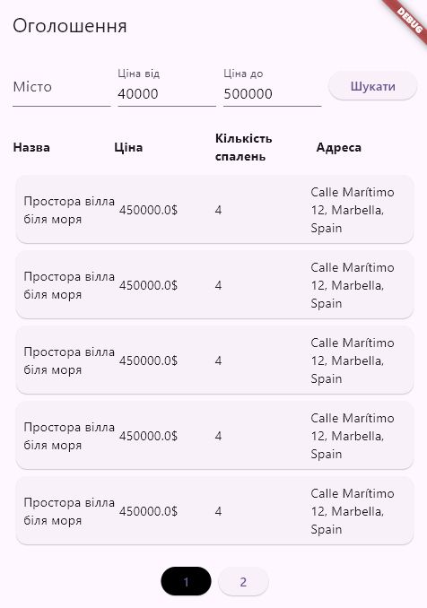
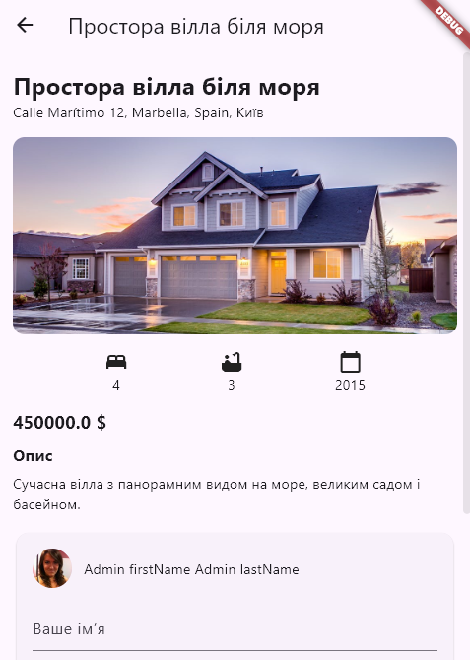
Сторінки пошуку та перегляду деталей нерухомості

Slide 10
Висновки
У результаті виконання комплексного курсового проєкту було розроблено мобільну клієнтську частину інформаційної системи для рієлторського агентства. Система автоматизує процеси пошуку, перегляду об’єктів нерухомості, фільтрації, надсилання заявок на купівлю або оренду, а також спрощує взаємодію між користувачами та агентами.
Аналіз предметної області показав, що наявні рішення часто або занадто складні, або не охоплюють ключові потреби користувачів. Було враховано сучасні очікування – зручність інтерфейсу, швидкий пошук, збереження фільтрів, простий спосіб зв’язку з агентом та стабільність роботи.
Для реалізації було використано сучасний стек мобільних технологій на основі Flutter: мову Dart, фреймворк Flutter, бібліотеку http для мережевих запитів, Provider або Riverpod для керування станом, shared_preferences для збереження даних локально. Забезпечено зручну навігацію, динамічне завантаження об'єктів, локальне збереження фільтрів, систему надсилання заявок із базовою валідацією.
У ході тестування підтверджено, що застосунок працює стабільно, а функціонал відповідає вимогам. UI/UX тестування засвідчило інтуїтивність інтерфейсу, правильність повідомлень про помилки, адаптивність до різних екранів.
Мобільна частина може бути інтегрована з сервером або розширена до повноцінного рішення. Вона є основою для подальшого розвитку – авторизації, чату, розширеної карти тощо.
Отже, поставлені завдання курсового проєкту виконано, і створена система відповідає вимогам до сучасного інформаційного продукту у сфері нерухомості.

Slide 11
Дякую за увагу!

